Slide 1
ИНСТРУКЦИЯ
при оплате платежей за жилищно-коммунальные услуги через информационную систему «Портал государственных и муниципальных услуг Республики Татарстан»

Slide 2
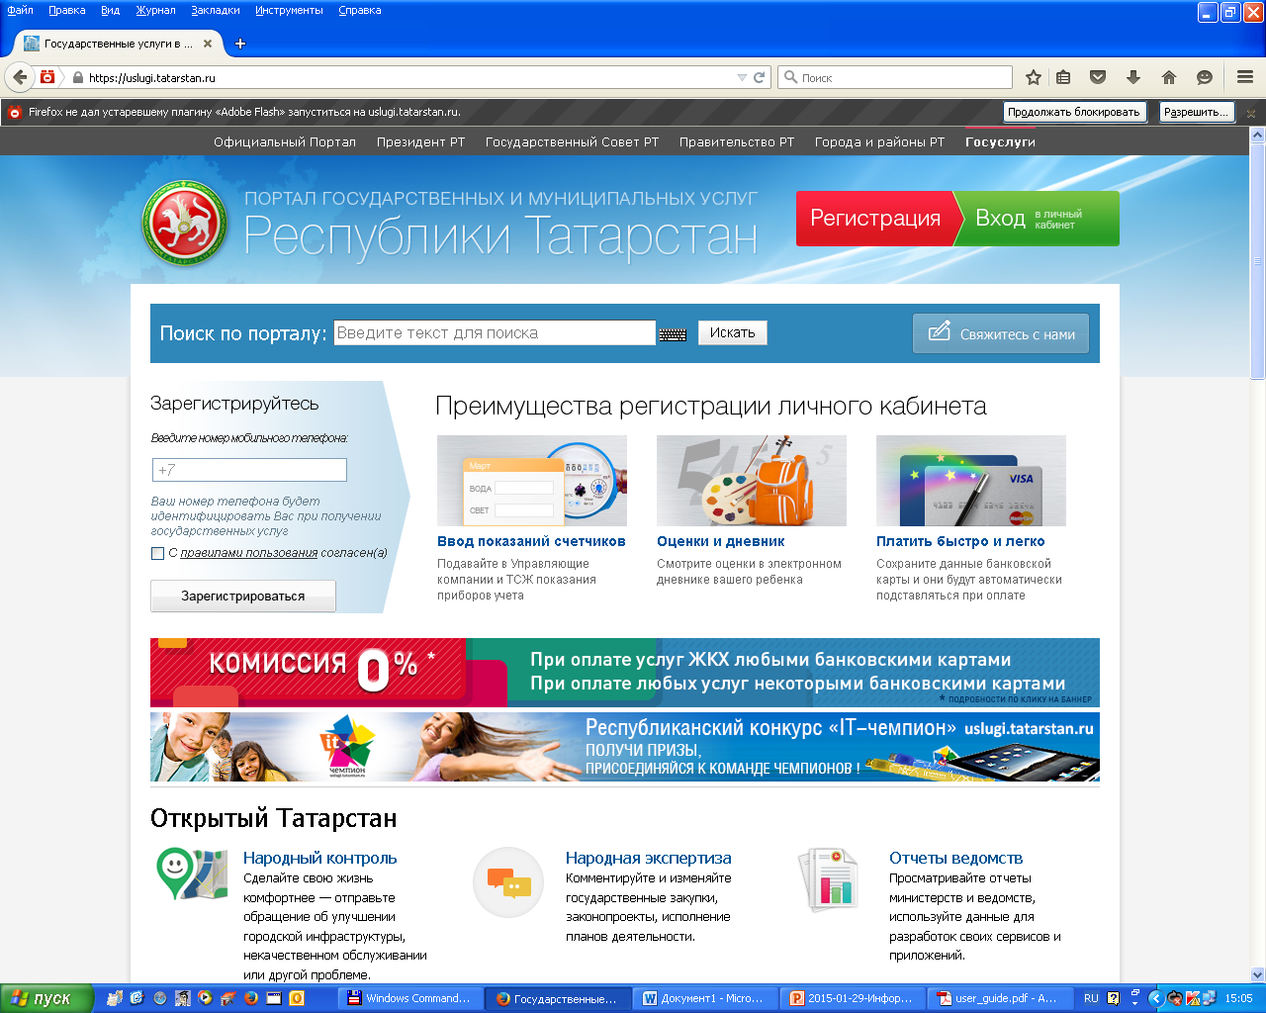
Для входа в систему «Портал государственных и муниципальных услуг РТ» необходимо в адресной строке браузера (использовать Mozilla Firefox) набрать адрес: https://uslugi.tatarstan.ru/.
Для электронной оплаты платежей за жилищно-коммунальные услуги необходимо зарегистрироваться на портале государственных и муниципальных услуг Республики Татарстан.

Slide 3
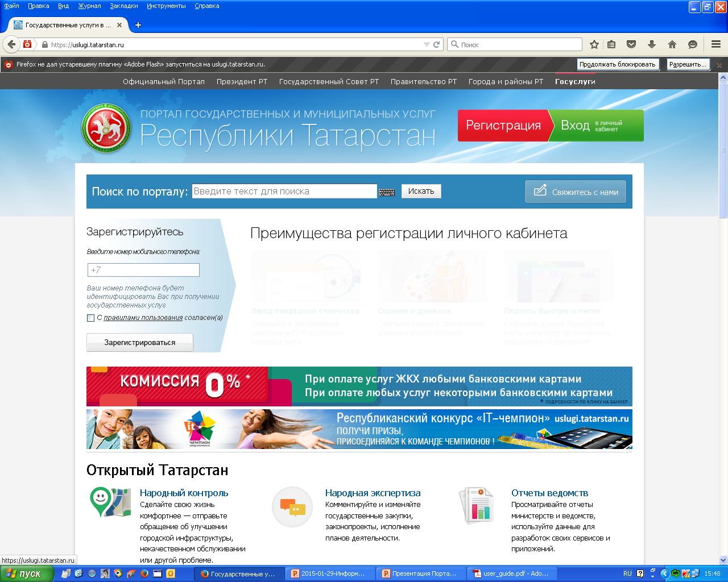
Для регистрации на портале государственных и муниципальных услуг Республики Татарстан необходимо нажать на кнопку «Регистрация»

Slide 4
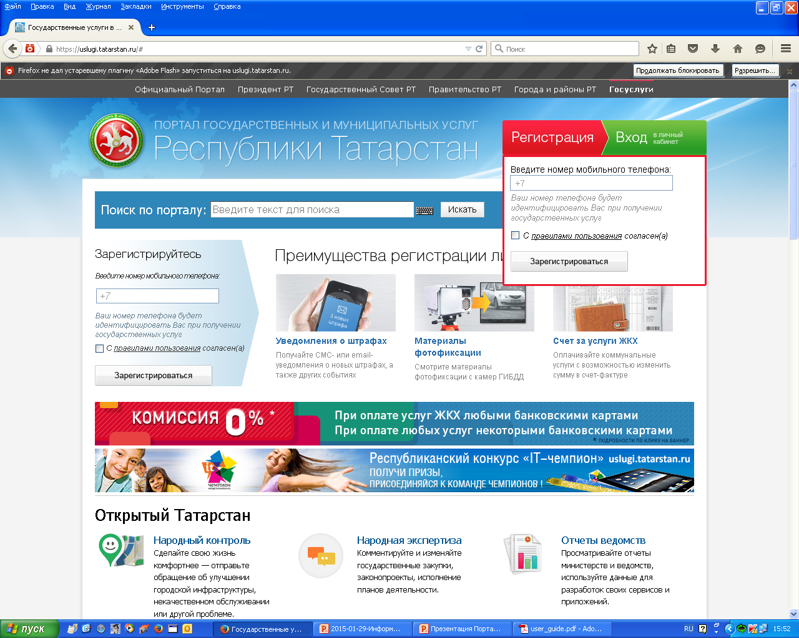
В строке набора необходимо набрать Ваш номер мобильного телефона. В течение дня получите сообщение с указанием пароля. Далее при входе в Ваш личный кабинет логином будет Ваш номер мобильного телефона, а паролем- пароль полученный сообщением.

Slide 5
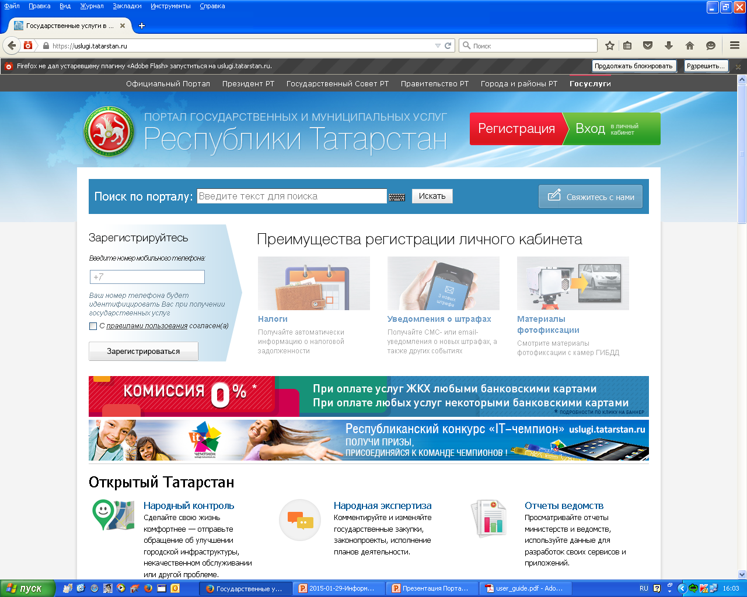
Для оплаты платежей в электронном виде необходимо зайти в личный кабинет путем нажатия кнопки «Вход в личный кабинет»

Slide 6
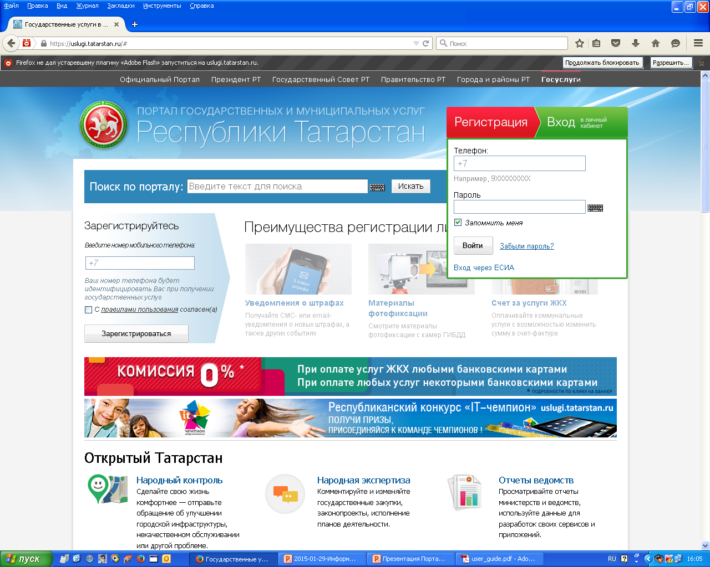
В строках набора набираете номер Вашего мобильного телефона и пароль, полученный сообщением

Slide 7
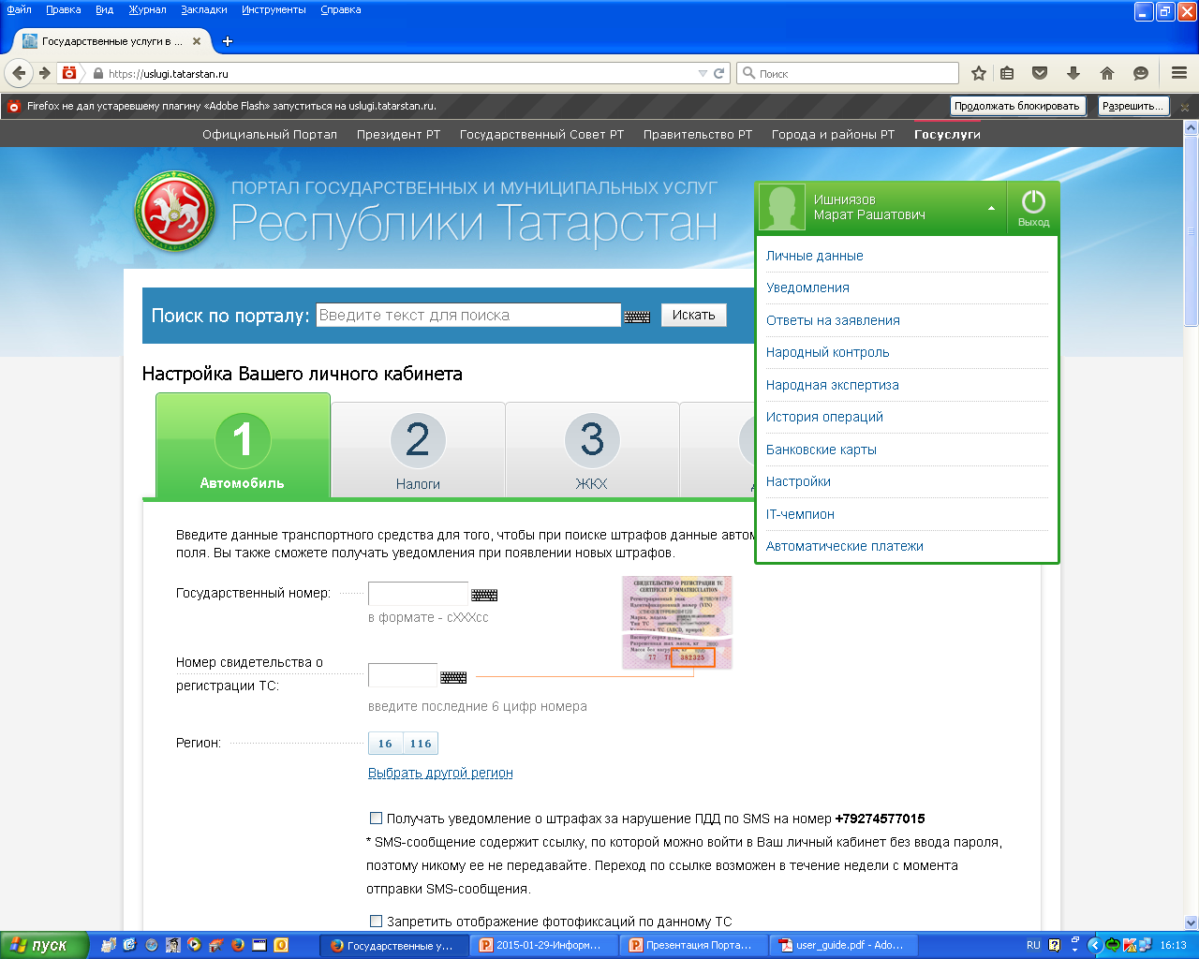
После входа в личный кабинет путем нажатия указанной стрелки в соответствующих строках меню необходимо занести личные данные и данные банковской карты. Введенные данные будут сохранены и использованы при оплате всех услуг (ЖКХ, связь, налоги, штрафы, родительская плата и т.д.)

Slide 8
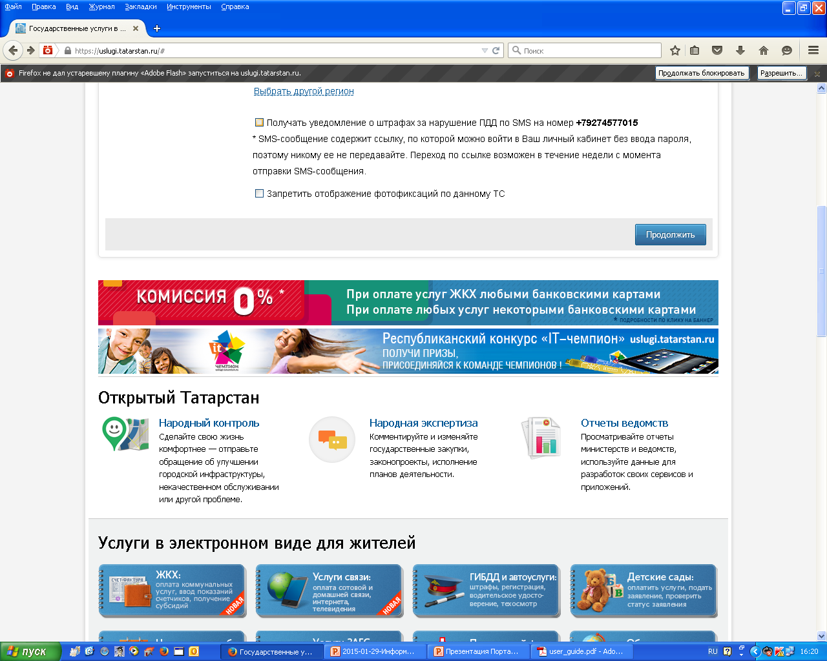
Для электронной оплаты услуг ЖКХ листаем страницу Портала ниже и заходим в раздел «ЖКХ»

Slide 9
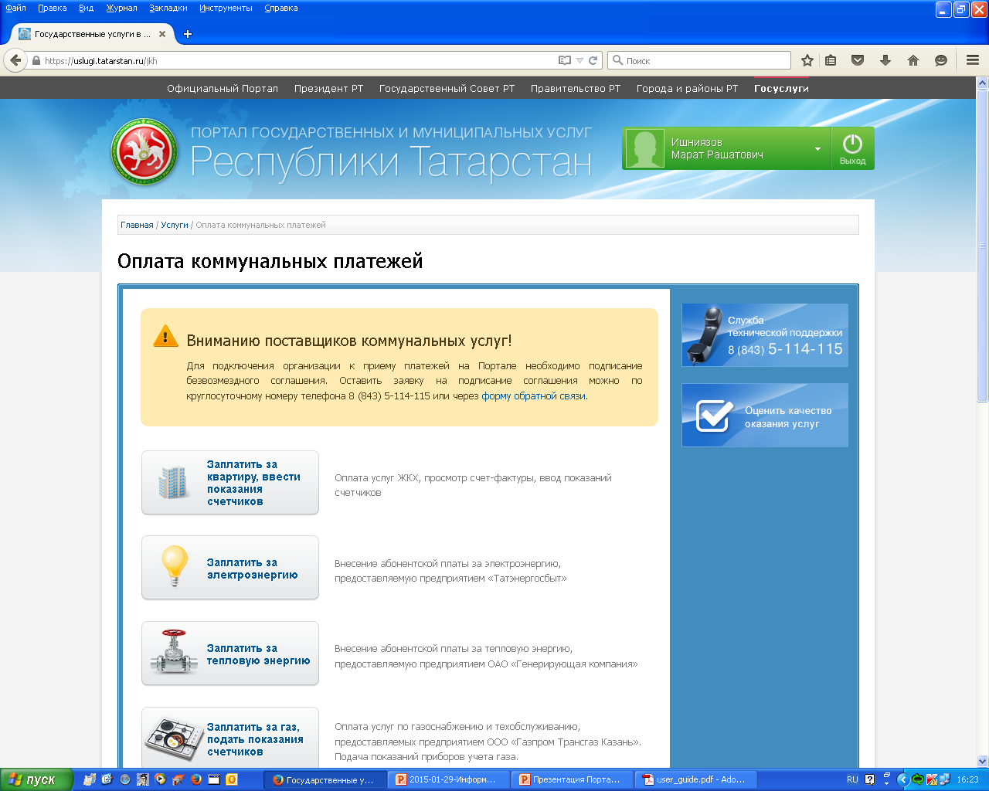
Платежи за воду, ТБО, водоотведение, теплоснабжение и жилищные услуги производятся через раздел «Заплатить за квартиру, ввести показания счетчиков», платежи за электроэнергию через раздел «Заплатить за электроэнергию», платежи за газ через раздел «Заплатить за газ, подать показания счетчиков».

Slide 10
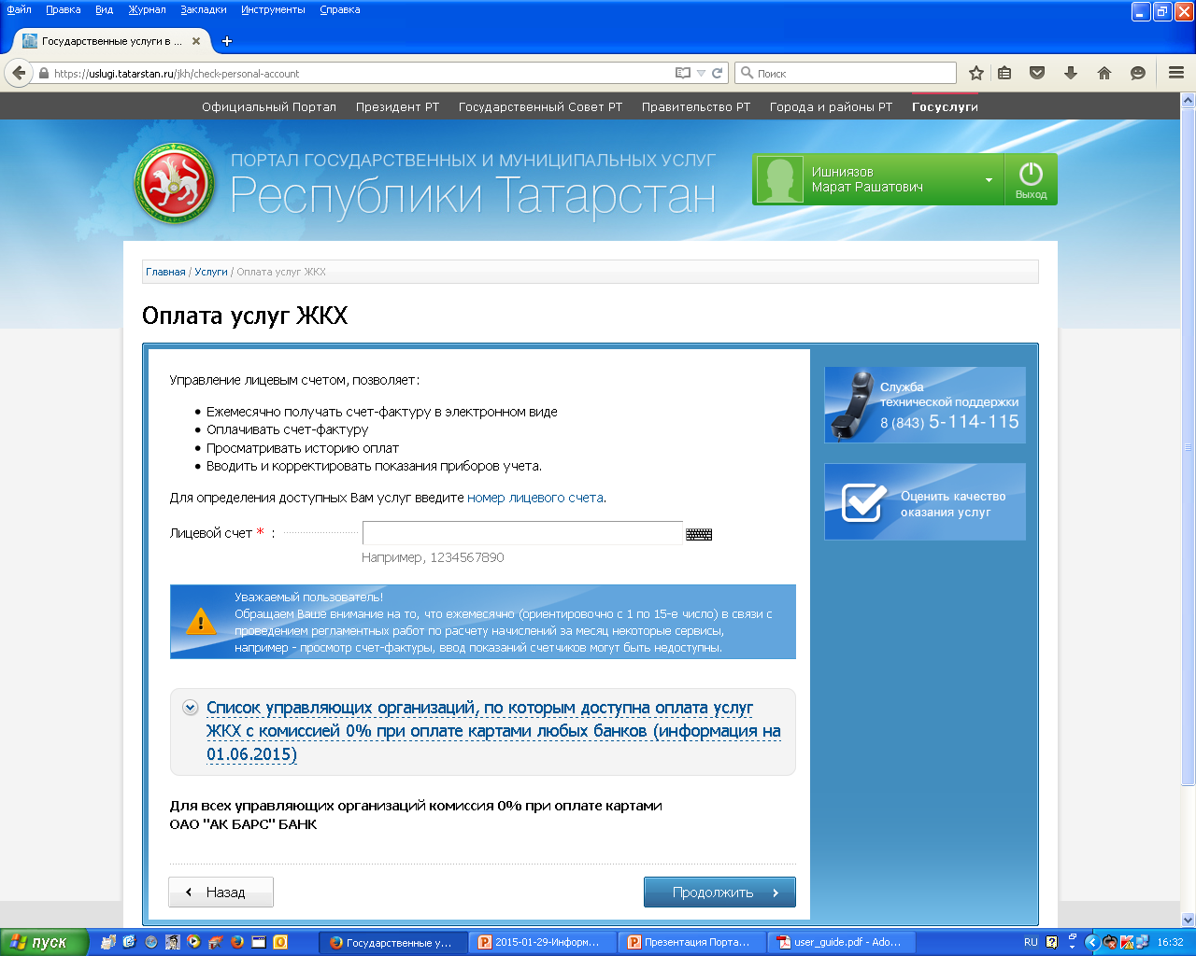
К примеру для оплаты платежей за воду, ТБО, водоотведение, теплоснабжение и жилищные услуги набираете в строке набора номер Вашего лицевого счета и нажимаете на кнопку «Продолжить»

Slide 11
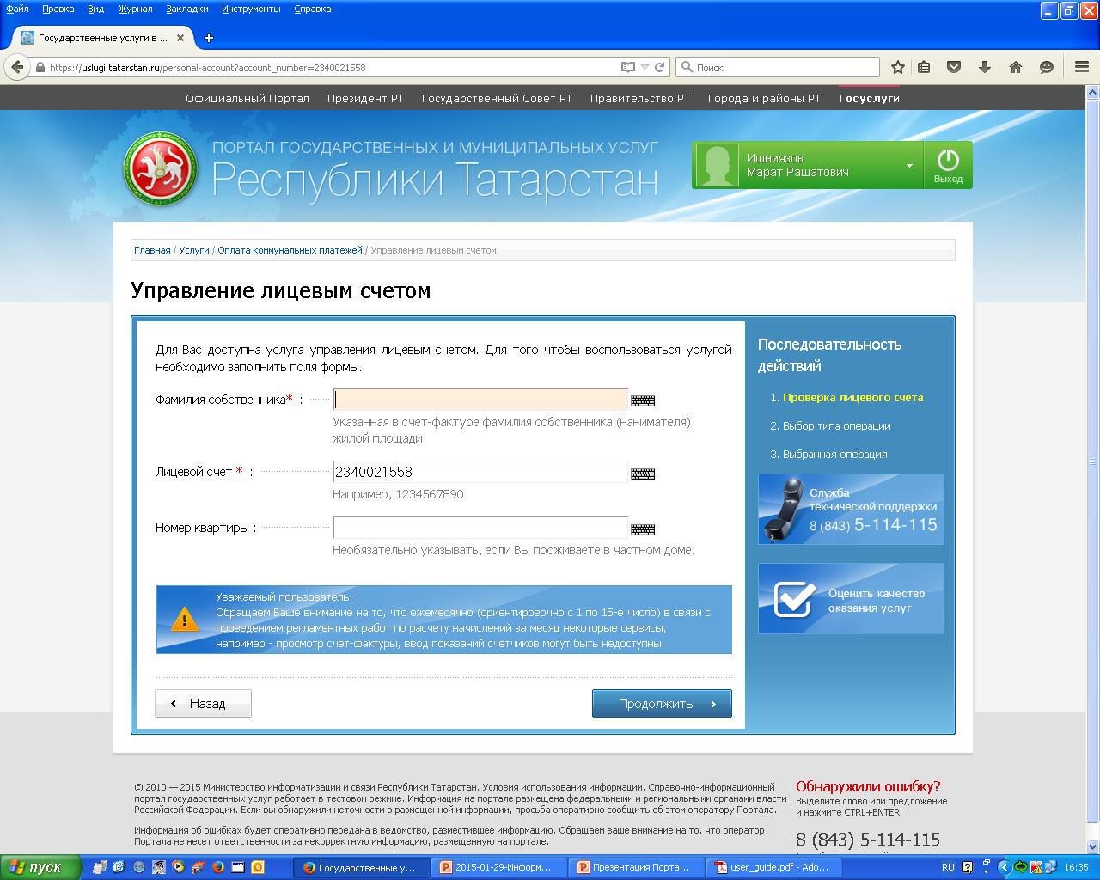
Далее набираете фамилию и инициалы собственника жилой площади и нажимаете на кнопку «Продолжить».

Slide 12
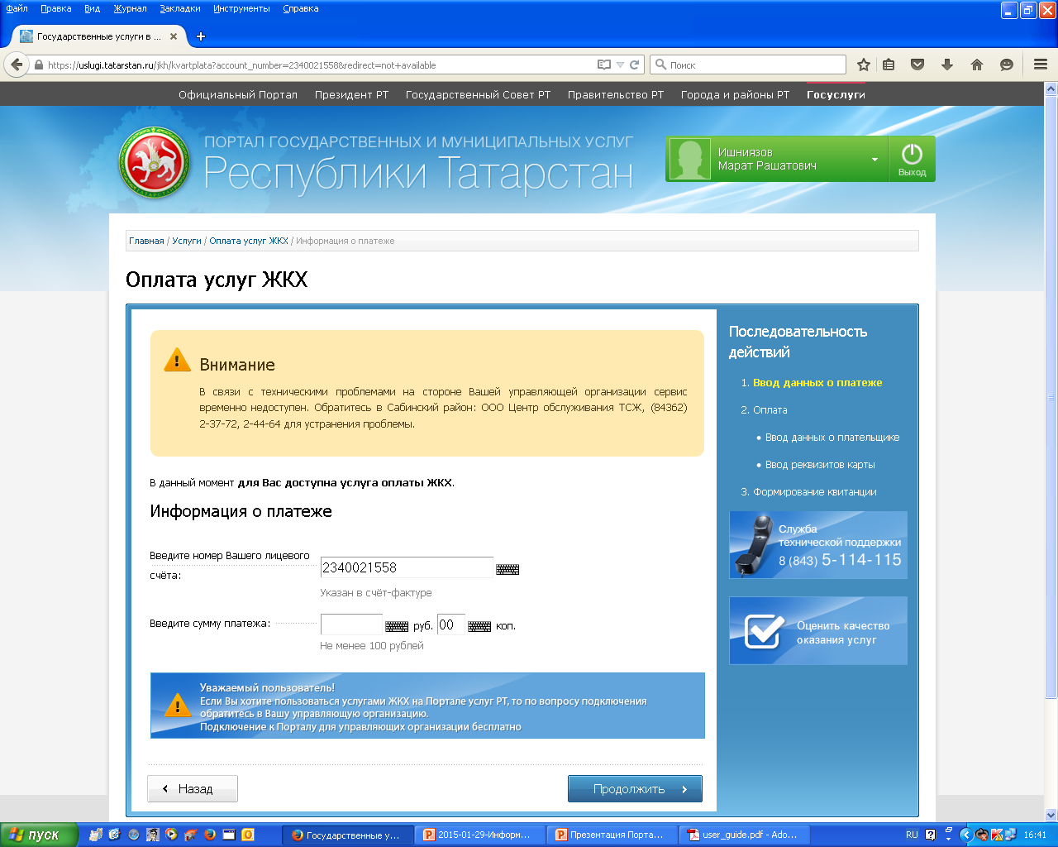
Далее вводите сумму платежа, указанную в счет-фактуре управляющей компании или ресурсоснабжающей организации и нажимаете на кнопку «Продолжить».

Slide 13
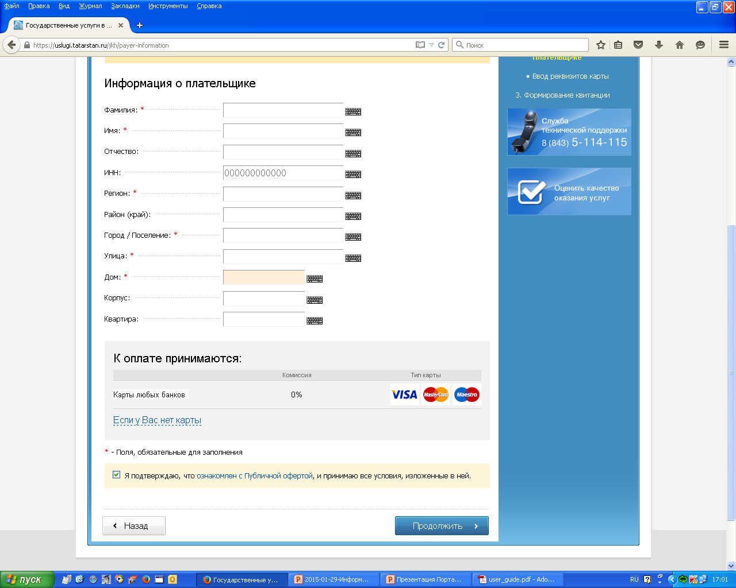
Далее открывается страница- если Ваши данные были занесены в меню «Личные данные», то пустые строки автоматически заполняться, если нет, то Вам необходимо заполнить пустые строки, проставить галочку (V) в меню «Я подтверждаю, что ознакомлен с Публичной офертой» и нажать на кнопку «Продолжить».

Slide 14
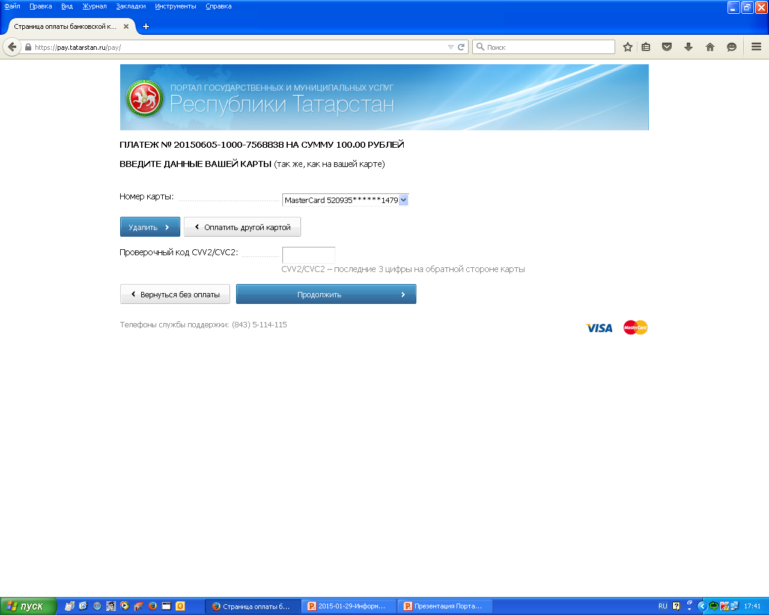
На открывшейся странице в строке «Проверочный код CW2/CV2» прописать последние 3 цифры обратной стороны Вашей банковской карты и нажать на кнопку «Продолжить» и до конца провести оплату платежа нажав далее на открывшейся странице кнопку «Оплатить» до сообщения «Операция проведена успешно».

Slide 15
Аналогично проводятся платежи за электроэнергию и газ.
Такой же принцип оплаты за иные услуги: «Услуги связи», «ГИБДД и автоуслуги», «Детские сады», «Налоговая служба», «Услуги ЗАГС», «Пенсионный фонд», «Образование», «Социальная ипотека», «Здравоохранение» и т.д.- для этого нужно выбрать на Портале соответствующий тематический раздел.
Уважаемые пользователи!
Используя Портал государственных и муниципальных услуг Вы сэкономите свое драгоценное время и на себе почувствуете удобства в использовании электронных систем платежей.
Успешной Вам работы в данной информационной системе!

